Slide 1

OOP - Objektinis programavimas su JavaScript
Aistė Župerkaitė
2021
JavaScript programavimo kalba

Slide 2
Šiandien išmoksite
JavaScript programavimo kalba
01
Kas yra OOP
02
Būdus objektams kurti

Slide 3
Prisiminkime Object Literal sintaksę
Javascript Objects
Paprasčiausias būdas. Viskas, ką jums reikia padaryti, tai hey: value reikšmių poras, atskirtas „:“, ir talpinti jas tarp {}.
Sintaksė:
const person = {
firstName: 'testFirstName',
lastName: 'testLastName'
};

Slide 4
Kas yra Objektinis programavimas?
Javascript Objects
- Tai programavimo stilius, t.y. kaip mes rašome kodą, o OOP remiasi būtent į objektų kūrimą.
- Objektai naudojami modeliuoti realaus pasaulio pavyzdžiais: pvz automobilis, stalas, namas ir pan.
- Naudojant objektų sintaksę galime apsibrėžti tiek abstrakčius dalykus, tiek detalius.
- Objektai gali turėti savybes (properties), pvz. Kaip atrodo, kiek turi detalių ir pan.
- Objektai gali turėti elgesį, metodus (methods), pvz. Langas gali atsidaryti pilnai, arba dalinai, mikro ir pan.

Slide 5
Naudojant new raktinį žodį: I būdas
Javascript Objects
- Šis objektų kūrimo būdas primena objektų kūrimo būdą naudojama tokiose kalbose, kaip pavyzdžiui, „Java“.
Norėdami sukurti objektą naudodami new raktinį žodį, turite turėti konstruktoriaus funkciją.
Yra 2 būdai, kuriais galite naudoti new raktinių žodžių modelį.
Pirmas būdas:
Naudojant new raktinį žodį su „įdiegta Objekto (Object()) konstruktoriaus funkcija“:
Sukurimas objektas:
const person = new Object();
Pridedamos savybės:
person.firstName = 'testFirstName';
person.lastName = 'testLastName';

Slide 6
Naudojant new raktinį žodį: II būdas
Javascript Objects
2 būdas:
Naudojimas new su vartotojo apibrėžta konstruktoriaus funkcija:
Sukurima funkcija:
function Person(fname, lname) {
this.firstName = fname;
this.lastName = lname;
}
Sukuriame naujus objektus naudodami apibrėžtą funkciją:
const personOne = new Person('testFirstNameOne', 'testLastNameOne')

Slide 7
Raktinis žodis this
Javascript Objects
Javascript'e raktinis žodis this reiškia patį objektą, kuriam priklauso savybės ir metodai, pvz.:
function Person(fname, lname) {
this.firstName = fname;
this.lastName = lname;
}
Žodis this nurodo Person objektą.

Slide 8
Savybių ir metodų pridėjimas
Javascript Objects
Jeigu anksčiau galėjome pridėti savybę ar metodą tiesiog išsikvietę objektą ir prirašę papildomą savybę, pvz.:
const person = {
fName: 'Mandy',
}
person.lName = 'Milkovich';
Kuriant klases ir objektus su konstruktoriumi, to padaryti nebegalime. Tačiau galime sukurti savybę ir metodą pačiame
Konstruktoriuje, pvz.:
function Person(first, last, age, eyecolor) { this.firstName = first; this.lastName = last; this.age = age; this.eyeColor = eyecolor; this.nationality = "English"; }

Slide 9

Book
Practice Time
1. Susikurkite objektų konstruktorių naudojant new pavadinimu Book.
2. Jis galės kurti objektus, kurie turės šias savybes (properties):
- name;
- author;
- year;
3. Taip pat jis galės kurti objektus, kurie turės šiuos metodus:
- vienas parašys pavadinima ir autorių,
- kitas parodys knygos amžių (senumą).

Slide 10
Hotel
Practice Time
1. Susikurkite objektų konstruktorių naudojant new pavadinimu Hotel.
2. Jis galės kurti objektus, kurie turės šias savybes (properties):
- name;
- rooms; // kiek is viso turi kambariu
- bookedRooms; // kiek kambariu yra uzrezervuota
3. Taip pat jis galės kurti objektus, kurie turės šiuos metodus:
- apskaičiuos, kiek kambarių yra likusių laisvų
- sugalvokite metodą, panaudojant turimą informaciją (metodas gali kažką grąžinti, gali tiesiog išloginti, apskaičiuoti ir pan.)

Slide 11
Objektinis programavimas su JavaScript
Javascript OOP
JavaScript objektus galima kurti ir naudojant ES6 klases
Pastebėsite, kad šis metodas yra panašus į new naudojimą su vartotojo apibrėžta konstruktoriaus funkcija. Dabar konstruktoriaus funkcijos yra pakeistos klasėmis (class), nes jos palaikomos pagal ES6 specifikacijas.
Pvz.:
class Person { constructor(fname, lname) { this.firstName = fname; this.lastName = lname; } } | const person = new Person('testFirstName', 'testLastName'); console.log(person.firstName); // testFirstName console.log(person.lastName); // testLastName

Slide 12
Objektinis programavimas su JavaScript
Javascript OOP
ES6 klasės (class) – šiuolaikiniame programavime naudojant JavaScript, yra modernus (sudėtingesnis) class konstruktas, turintis naujų ir puikių funkcijų, kurios naudingos kuriant objektus.
Sintaksė su metodais:
class MyClass {
// class methods
constructor() { ... }
method1() { ... }
method2() { ... }.
}
Tada naudojame new MyClass(), kad sukurtumėte naują objektą su visomis išvardytomis savybėmis ir metodais.

Slide 13
Objektinis programavimas su JavaScript
Practice Time
- Sukurkite HTML formą, kurioje bus galima įvesti informaciją apie filmą:
1. name; 2. year; 3. director; 4. budget; 5. income.
- Naudojant ES6 klases sukurkite objekto Filmas (Movie) kūrimo konstruktorių, kuris turės savybes pagal formos input'us.
- Taip pat sukurkite ir metodus:
1. getIntroduction, kuris grąžins filmo pilną pavadinimą (su name, year, director);
Pvz. Avatar - written by: James Cameron, released in 2009
2. getProfit, kuris grąžins sumą, kurią uždirbo (pelną) filmas.
3. addToList, kuris sukurs naują <li> elementą ir pridės į sąrašą po forma.

Slide 14
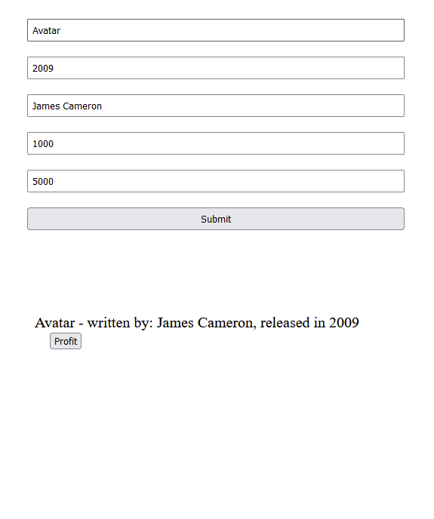
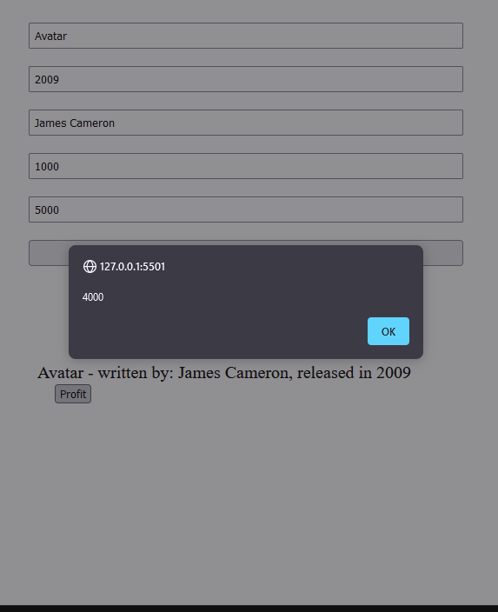
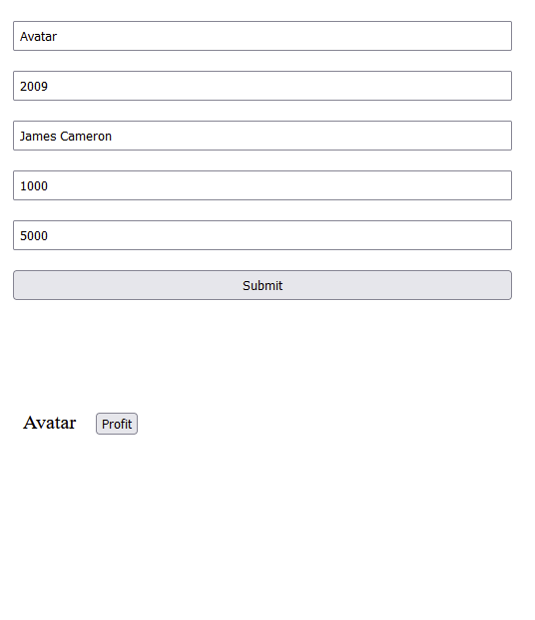
Objektinis programavimas su JavaScript
Practice Time
- Visus filmų pavadinimus atspausdinkite sąraše po forma.
- Paspaudus ant filmo pavadinimo, toje pačioje eilutėje turi atsispausdinti tekstas iš getIntroduction metodo.
- Kiekvienas filmas prie pavadinimo turi turėti ir mygtuką "Profit" - jį paspaudus alert apskaičiuotą pelną iš metodo getProfit.

Slide 15
Objektinis programavimas su JavaScript
Practice Time
- Sukurkite HTML formą, kurioje bus galima įvesti informaciją apie filmą:
- email;
- name;
- Naudojant ES6 klases sukurkite objekto User kūrimo konstruktorių, kuris turės savybes pagal formos input'us.
- Taip pat sukurkite du metodus:
- login(); // metodas turi atspausdinti žinutę po forma – Welcome, NAME
- logout(); // metodas turi atspausdinti žinutę po forma – See ya next time!
- Starter code + detalus užduoties aprašymas su žingsniais - codepen

Slide 16
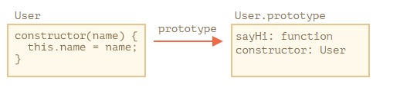
Objektinis programavimas su JavaScript (teorija)
Objektinis programavimas su JavaScript
Būdai, kuriais galima kurti JavaScript objektus:
Naudojant ES6 klases (!)
Kaip viskas vyksta?
class User {...}:
Sukuria funkciją pavadinimu User, kuri tampa class (klasės) deklaracijos rezultatu. Funkcijos kodas yra paimtas iš constructor (konstruktoriaus) metodo (laikomas tuščiu, jei tokio metodo nerašome).
Patalpina class (klasės) metodus, tokius kaip sayHi, naudojant User.prototype. Sukūrus naują User objektą, kai mes kviečiame jo metodą (-us), jis paimamas iš prototipo.
Prototypes

Slide 17
Objektinis programavimas su JavaScript
Objektinis programavimas su JavaScript
class User {
constructor(name, age) {
// invokes the setter
this._name = name;
this._age = age;
}
get name() {
return this._name;
}
set name(value) {
this._name = value;
}
}
Sukurkime objektą, o vėliau pabandykime pakeisti vardą.
- Getteriai;
- Setteriai;
Pavyzdys šiame video
Certain languages have privacy built-in for objects, but JavaScript does not have this feature. Rather, JavaScript developers follow naming conventions that signal to other developers how to interact with a property. One common convention is to place an underscore _ before the name of a property to mean that the property should not be altered. Here’s an example of using _ to prepend a property.
const bankAccount = { _amount: 1000 }

Slide 18
Objektinis programavimas su JavaScript
Javascript OOP
class Dog { constructor(name) { this._name = name; this._behavior = 0; } get name() { return this._name; } get behavior() { return this._behavior; } incrementBehavior() { this._behavior++; } }
class Cat { constructor(name, usesLitter) { this._name = name;
this._usesLitter = usesLitter; this._behavior = 0; } get name() { return this._name; }
get usesLitter() {
return this._usesLitter;
}
get behavior() { return this._behavior; } incrementBehavior() { this._behavior++; } }
Turime klases Dog ir Cat.
Iš esmės jos galėtų būti vienodos,
kadangi tam tikros savybės ir veiksmai
tinka tiek vienam tiek kitam. Cat klasė turi papildomą savybę ir getter'į.

Slide 19
Objektinis programavimas su JavaScript
Javascript OOP
class Animal { constructor(name) { this._name = name; this._behavior = 0; } get name() { return this._name; } get behavior() { return this._behavior; } incrementBehavior() { this._behavior++; } }
Kuomet turime pasikartojančias klases, arba klases su daug
panašumų ir keliais skirtumais, tos klasės tampa tinkamos
paveldimumui (INHERITANCE).
Šis būdas pasitarnauja pasikartojančiam kodui mažinti.
Pasinaudodami paveldimumu galime sukurti tėvinę klasę,
taip pat žinoma kaip superklase (superclass), kurios savybės ir metodai bus paveldimi vaikinių klasių (subclass).
Sukurkime klasę tinkančią tiek Cat tiek Dog klasėms.

Slide 20
Objektinis programavimas su JavaScript
Javascript OOP
Parent Class
class Animal
Properties: name, behaviour;
Methods: incrementBehaviour()
Child Class
class Dog
Properties: name, behaviour;
Methods: incrementBehaviour()
Child Class
class Cat
Properties: name, behaviour, usesLitter;
Methods: incrementBehaviour()
Example here

Slide 21
Objektinis programavimas su JavaScript
Javascript OOP
- Raktinis žodis extends suteikia prieigą prie tėvinės klasės savybių ir metodų.
class Cat extends Animal { constructor(name, usesLitter) { super(name); this._usesLitter = usesLitter; } }
- Raktinis žodis super iškviečia tėvinės klasės konstruktorių, todėl nebereikia kartotis ir dar kartą apsirašinėti vardo apsirašymo: this._name = name;
- Svarbu! Super iškvietimas turi būti pirmasis veiksmas konstruktoriuje, kitaip mes klaidą.

Slide 22
Objektinis programavimas su JavaScript
Practice Time
- Starter code

Slide 23
Naudinga informacija
JavaScript programavimo kalba
JavaScript
https://developer.mozilla.org/en-US/docs/Web/JavaScript

